Slide 1
Subprogramas
Aceptar datos
Realizar cálculos (encapsulados)
Devolver resultados

Slide 2
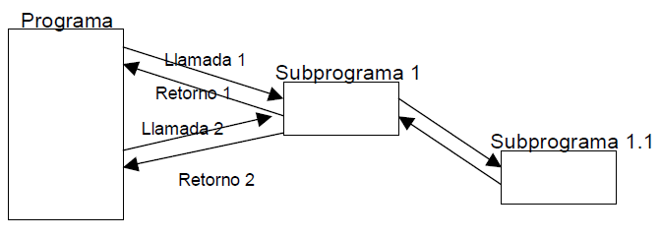
Subprogramas

Slide 3
Subprogramas
Funciones
Procedimientos
Métodos (objeto o clase)
Argumentos
Acciones
Resultado

Slide 4
Subprogramas
Nombre_función (lista de parámetros formales)
Nombre_función (lista de parámetros actuales)

Slide 5
Variables
locales
globales

Slide 6
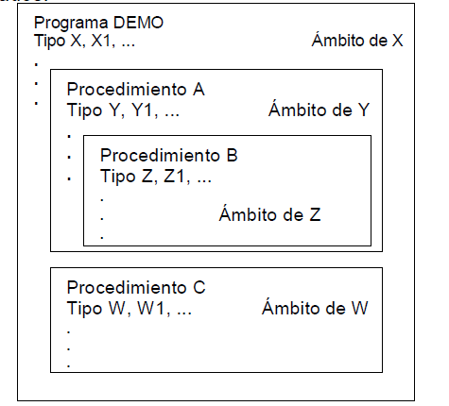
Variables

Slide 7
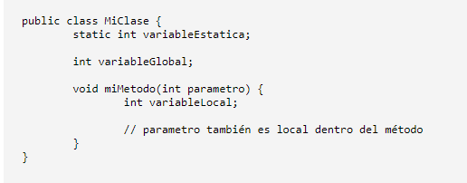

Slide 8
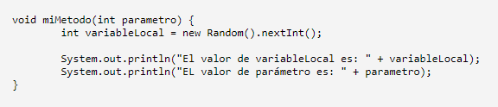
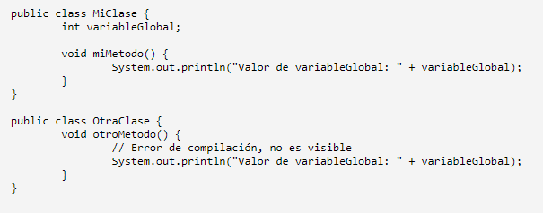

Slide 9
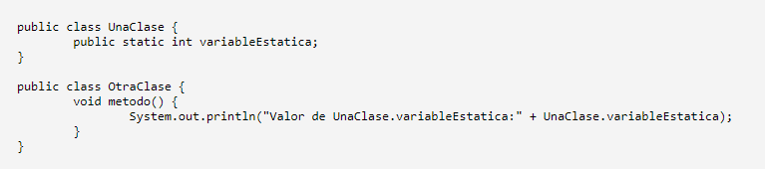

Slide 10
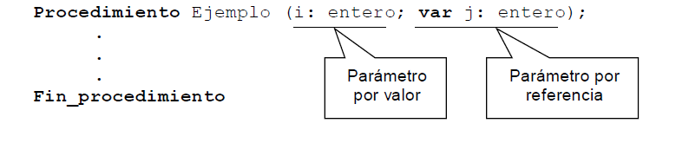

Slide 11
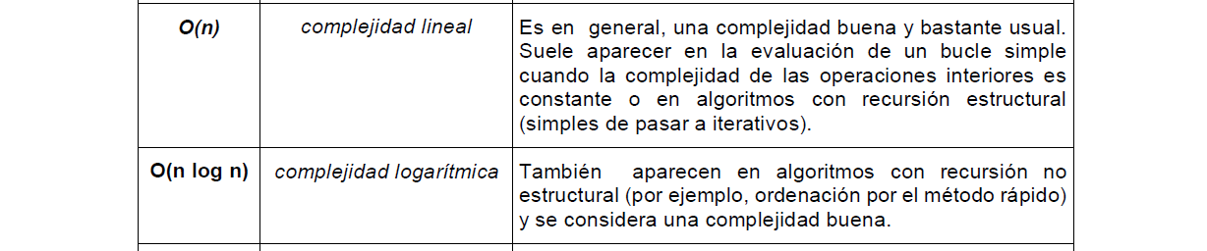
Recursividad
Un procedimiento o función recursiva es aquella que se llama a sí misma

Slide 12
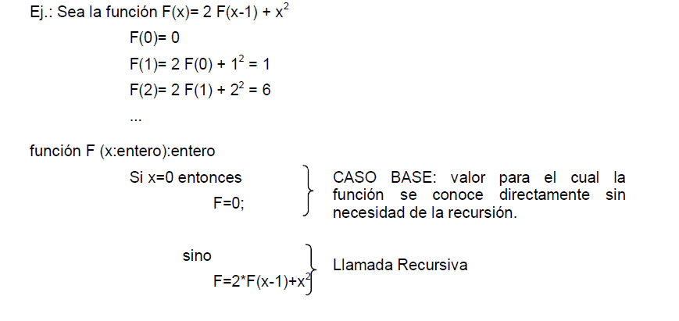
Recursividad

Slide 13
Recursividad
Siempre debe estar definida una condición que implique la terminación.
Siempre se deben tener en cuenta uno o más casos base, que se puedan resolver sin recursión.
Progreso: para los casos que deben resolverse recursivamente, la llamada recursiva siempre debe tender a un caso base.
Profundidad finita y pequeña

Slide 14
